Slide 1
NUIOD设计与代码实现
谭钧升

Slide 2
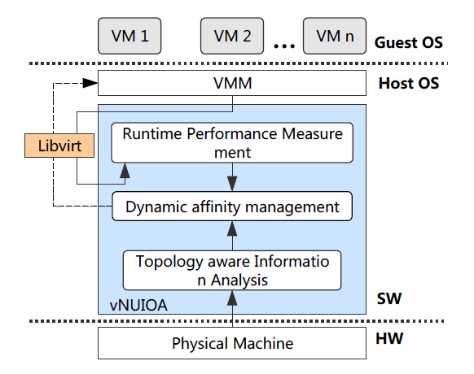
NUIOD架构
Notes:
自底向上介绍

Slide 3
背景知识
libnuma；
libvirt；
Linux /proc文件系统: “process information pseudo-filesystem”,和内核内部数据结构进行交互，获取有关进程或者系统的有用信息: 进程内存在各个Node分布、系统每个CPU Core的当前使用率
Notes:
自底向上介绍

Slide 4
NUIOD架构
NUMA拓扑感知；
虚拟机监控；
虚拟机调度；
Notes:
自底向上介绍

Slide 5

NUMA拓扑感知
以前论文用Numa Hop-distance;
我们用Numa Latency Matrix：
在NUIOD启动时计算获得，非常重要；
计算耗时(30~60s)，缓存在文件;
通过Libnuma获取宿主机的Numa节点个数、每个节点的CPU个数、内存容量等信息；

Slide 6
虚拟机监控
通过libvirt 获取虚拟机的PID -> 到 /proc 查询该虚拟机的内存分布情况;
通过/proc 监控宿主机的CPU负荷；
通过libvirt 监控虚拟机的CPU和内存使用率；
通过libvirt获取虚拟机的VF号 -> 到Linux 文件系统获取该VF的收发包数 -> 该虚拟机的IO情况;

Slide 7
虚拟机调度
根据前两个模块获得的信息进行调度，需要考虑: IO亲和度、传统的NUMA亲和度、负载均衡;

Slide 8
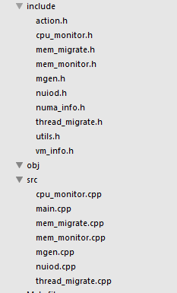
NUIOD V0.5 实现
主要的类:
Nuiod: 主程序类;
Mem_monitor、Cpu_monitor:监控类;
Mem_migrate、Thrd_migrate:迁移类;
Numa_info、Vm_info：保存Numa信息、
虚拟机相关信息的类;

Slide 9
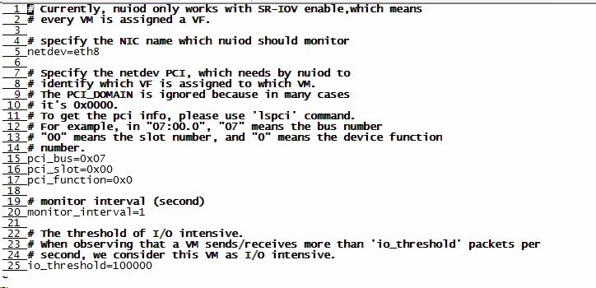
NUIOD V0.5 实现
某些参数需要写在配置文件里: /etc/nuiod.conf

Slide 10
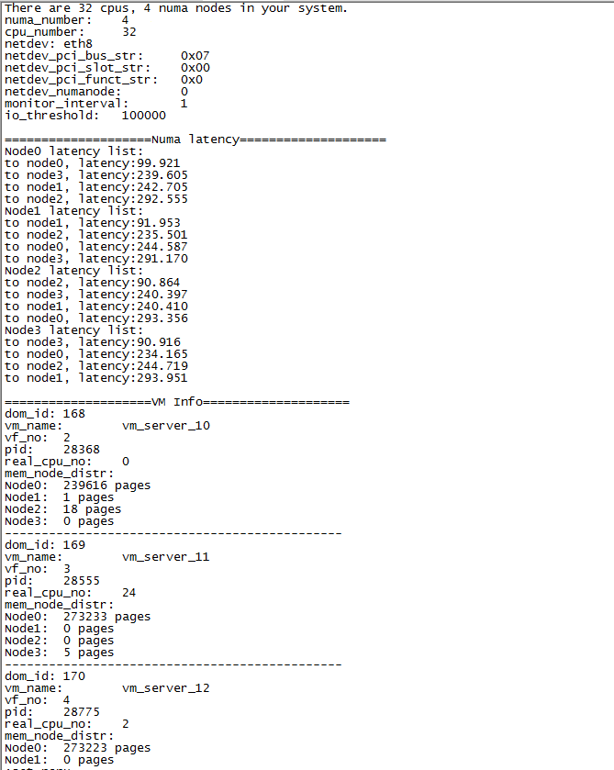
NUIOD V0.5 实现
程序初始化完以后的输出:

Slide 11
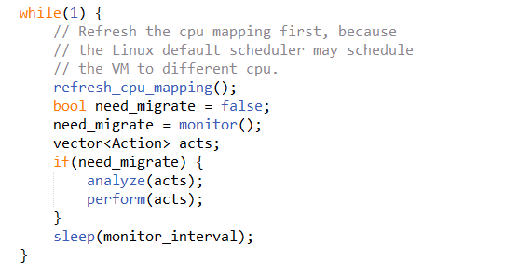
NUIOD V0.5 实现
初始化完数据后，开始了程序的主循环:
Notes:
第一步是更新保存虚拟机的VCPU的映射的信息，因为虚拟机的VCPU没有pin在某个核上的话，Linux 的进程调度器是会把它迁来迁去的；

Slide 12
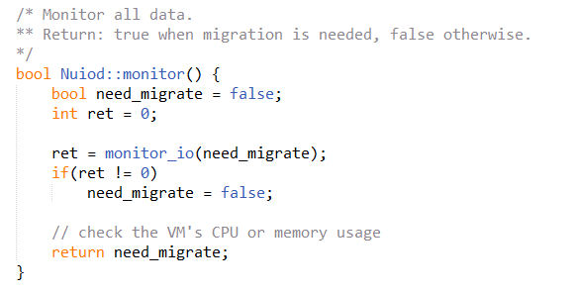
NUIOD V0.5 实现
第二步，监控虚拟机数据:
Notes:
由于我们是根据是否是IO密集型来做调度，所以目前只监测了每个虚拟机的IO数。在monitor_io函数内部，首先通过读虚拟机对应的VF的收发包个数文件来获取当前虚拟机的收发包数，然后通过下面的公式来计算这台虚拟机的每秒的IO次数：

Slide 13
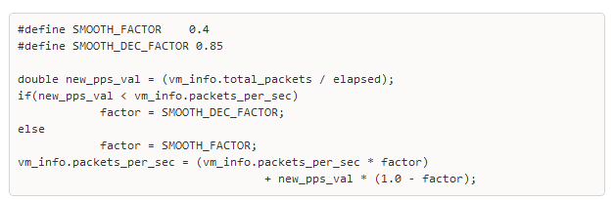
NUIOD V0.5 实现
monitor_io():
平滑因子:SMOOTH_FACTOR, SMOOTH_DEC_FACTOR
Notes:
monitor_io函数内部，首先通过读虚拟机对应的VF的收发包个数文件来获取当前虚拟机的收发包数，然后通过下面的公式来计算这台虚拟机的每秒的IO次数：在这里，引入了两个参数，我称之为平滑因子，这样可以控制历史数据与新数据对当前值的影响程度。比如，当新统计出来的每秒收发包数比虚拟机保存的历史值少时，说明虚拟机的IO次数在下降，但是为了避免网络波动对数据的影响，我让历史值的比重为85%，新计算出的IO次数占的比重只有15%，这样计算出来的新的虚拟机IO次数就不会下降得太多。
与此相反，当计算出新的IO次数比历史值多时，说明IO频率在上升，我认为应该需要快速反应然后调度，所以让历史IO值只占40%，新数据占60%。
总结来说，就是，对于NUIOA程序来说，虚拟机从非IO密集型变到IO密集型是快速的，而从IO密集型变成非IO密集型的速度则相对较慢。

Slide 14
NUIOD V0.5 实现
Analyze(), perform():
Notes:
计算出结果以后，如果有虚拟机状态改变了，比如从非IO密集型变成了IO密集型，那么就说明需要迁移了，这时就执行analyze和perform这两个函数，也就是分析得出迁移的策略，然后执行策略。
然后来看一下analyze函数，这也是整个程序的调度算法所在。函数比较长，有240多行，但其实现在的调度思想是比较naive的。总结来说就是，在确保每个节点的负荷相对比较均衡的同时，尽量把IO密集型虚拟机迁到网卡节点上。刚开始的时候，我觉得IO亲和度比负载均衡重要，但发现把8台IO密集型虚拟机都pin在网卡节点的性能明显不如把两三台放在网卡节点，然后剩下的均匀放在网卡的相邻节点上。分析得出策略以后就是执行了，执行vcpu迁移主要是通过Libvirt 库，迁内存的话是通过libnuma库。执行完之后，Nuiod就会睡眠一会，然后继续重复。在这里，我把睡眠时间设为了1s。

Slide 15
实验
Benchmark: netperf, memcached, ycsb;
Netperf: IO密集型;
Memcached: 内存密集型;
Ycsb: IO,内存都有;
对比对象: Numad, 手动调优, Linux 默认进程调度;
Scenario: 各benchmark单独跑(Solo模式)、
所有benchmark同时运行(Co-run);

Slide 16
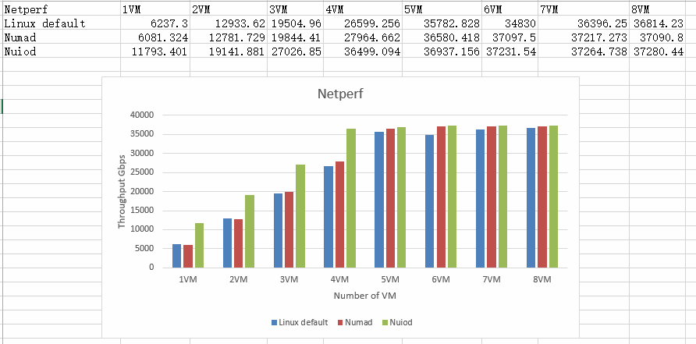
Solo-Netperf
Notes:
1vm -> 1倍， 4台VM : 37%

Slide 17
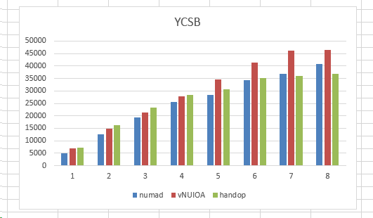
Solo-YCSB
Notes:
7台 -> 25%

Slide 18
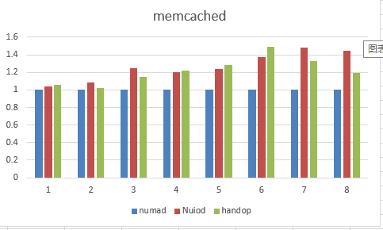
Solo-Memcached

Slide 19
Future works:
改进: 平滑因子的选择、让nuiod更稳定、何时迁CPU等；
TODO: 监控热页、内存迁页。

Slide 20
谢谢！

